Slide 1
区域与曲线
区域
点的邻域 集合的内点 开集
设点 为平面中一点，满足 的集合
对集合 ，如果点 存在一个邻域包含在 内，则称该点为集合的内点。
只有内点的集合

Slide 2
区域和点集
区域：任何两点都能用完全包含在其中的折线连起来的开集。
边界：
单连通区域
多连通区域

Slide 3
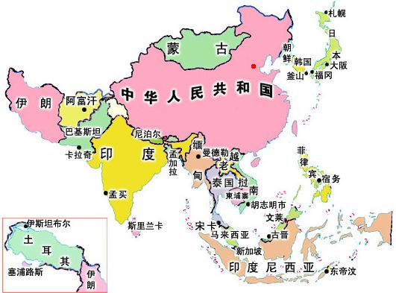

地图与区域

Slide 4
练习
试确定下列方程决定的区域，并指出它们是否连通，是单连通还是多连通，它们的边界，有界还是无界？开集还是闭集？
（1） (2)
(3) (4)

Slide 5
平面曲线
连续曲线
复数表示
单位圆周怎么表示？

Slide 6
光滑曲线与简单曲线
光滑曲线： 可导。
简单曲线：初起点和重点外没有重复的点

Slide 7
复变函数
定义：复数到复数的映射，对任意复数 有一个或多个复数 与之对应。

Slide 8
复变函数与二元函数
一个复数 由实数对 决定，同理 由
决定

Slide 9
复变函数举例
例1

Slide 10
复变函数的极限
复函数极限当 时，
当 时候，称 在 连续

Slide 11
复变函数极限与二元函数极限
设复数
复数

Slide 12
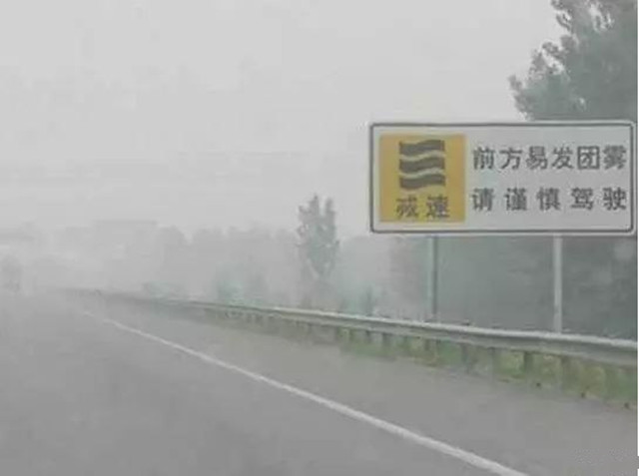
极限的例子
证明1、
2、
友情提示：此处是事故多发地段！

Slide 13

重要事项
注意:和二元函数极限一样，复函数有极限要求自变量 在任何路径下的极限都要相等，换句话说如果发现函数在某两个不同路径下的极限不相等，则该复变函数的极限就不存在。
例： 在 时极限不存在！

Slide 14
复变函数极限的运算法则
一句话：运算的极限等于极限的运算
运算可以是加减乘除，当然除法时要保证有意义，分母不能为零。

Slide 15
习题
Page 13
Exercise 1.4 (2),(4)
1.6(1)

